Slide 1
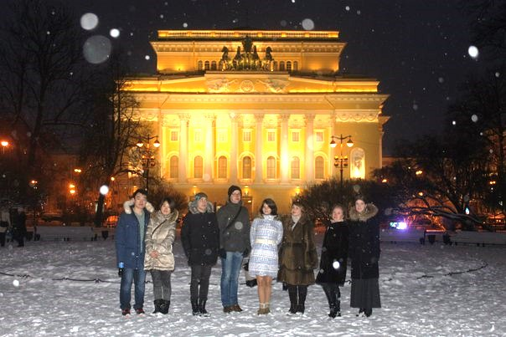
Заседание «арт-клуба» в александринском театре 25 января 2015

Slide 2
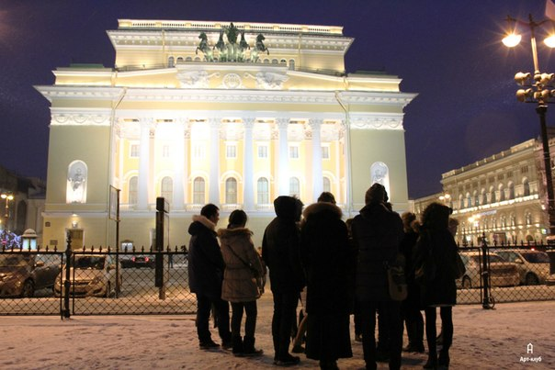
В День студента «арт-клуб» отправился в александринский театр. гостей ожидало не только посещение спектакля «Женитьба», но и лекция «Перекличка эпох»

Slide 3
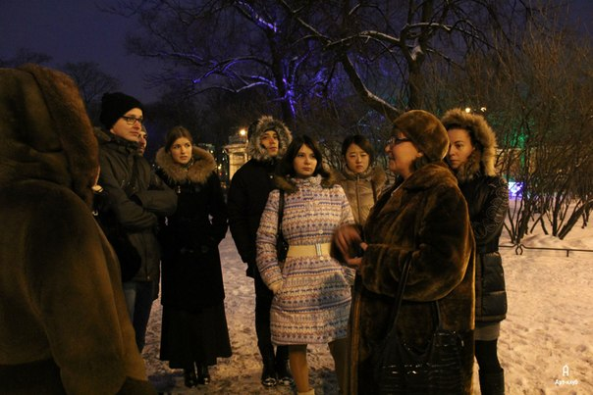
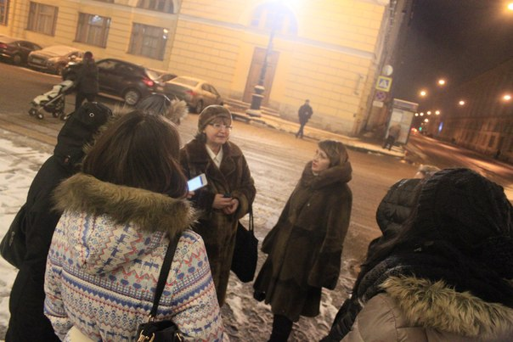
Наталья Алексеевна Малышева рассказала об истории архитектурного ансамбля Александринского театра

Slide 4
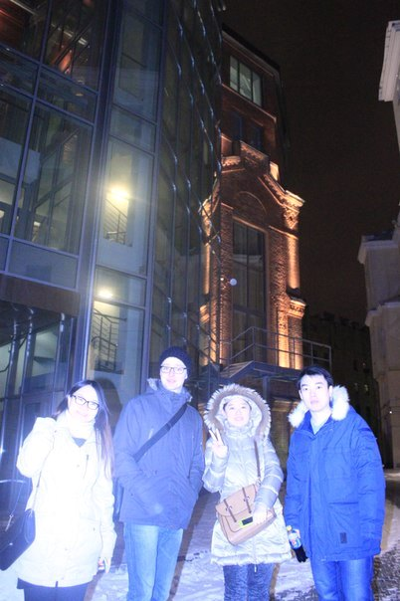
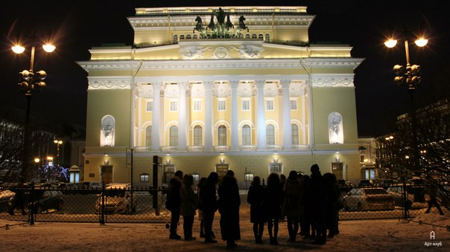
«перекличка эпох» - Старая и новая сцены театра

Slide 5
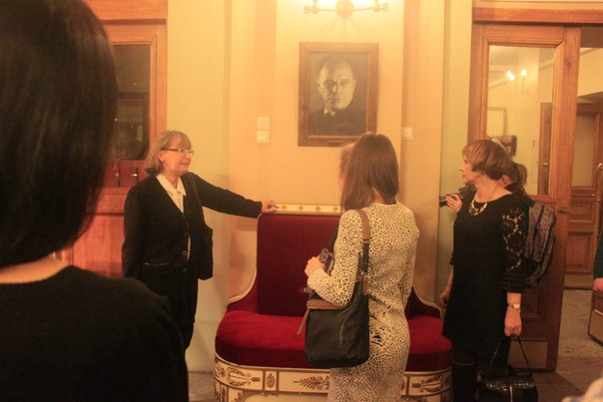
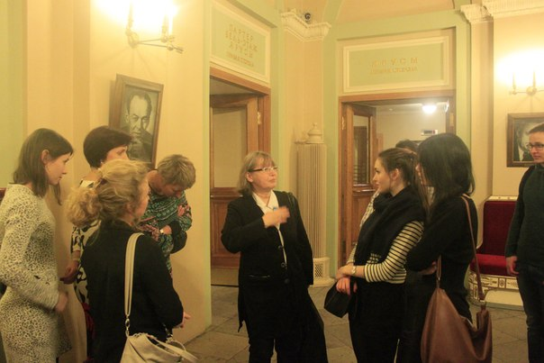
Гости арт-клуба прошли с экскурсией и по зданию театра

Slide 6
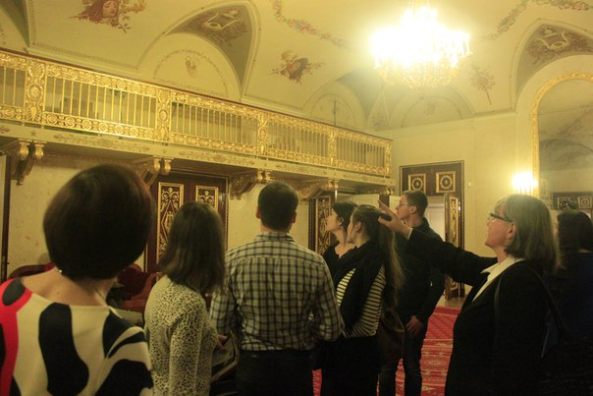
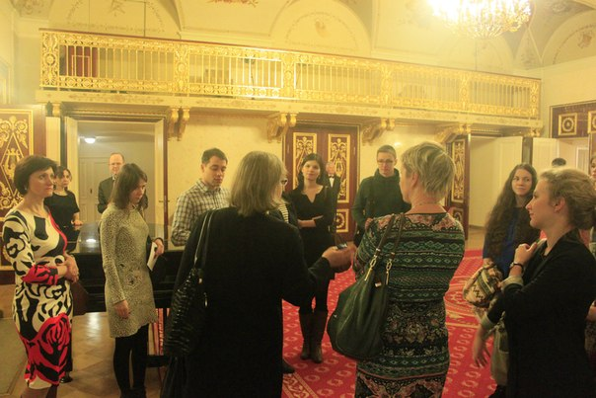

Slide 7
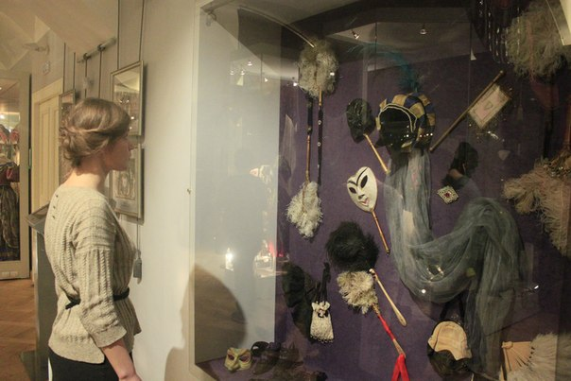
В здании александринского театра расположен музей, в котором продолжилось заседание

Slide 8
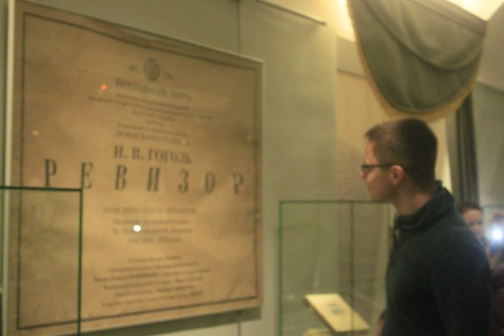
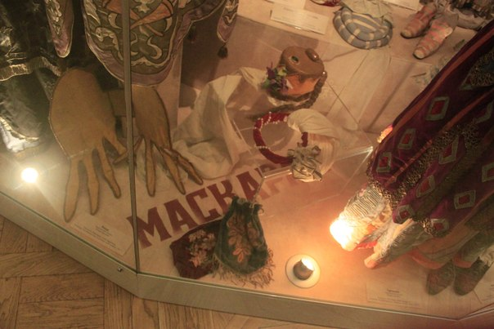
Афиши, костюмы, маски – чем только не удивляет музей!

Slide 9
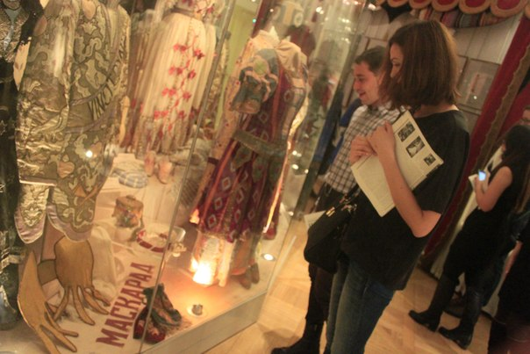
Гости с интересом рассматривали костюмы, бутафорию и реквизит

Slide 10
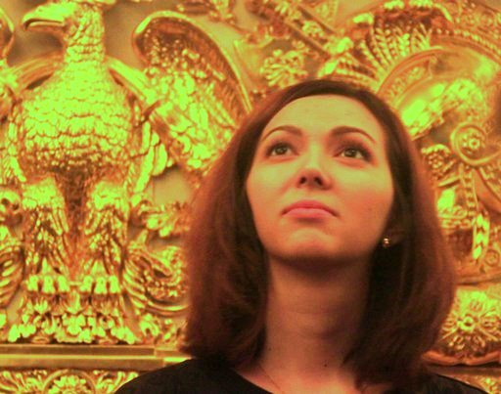
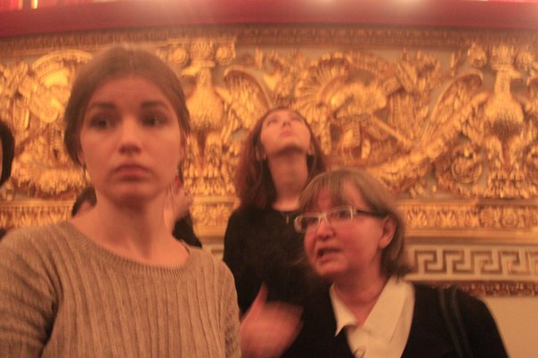
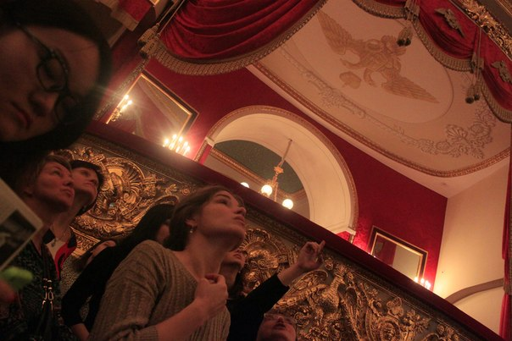
Затем гости «арт-клуба» отправились в зал, Где наталья алексеевна рассказала о внутреннем убранстве

Slide 11
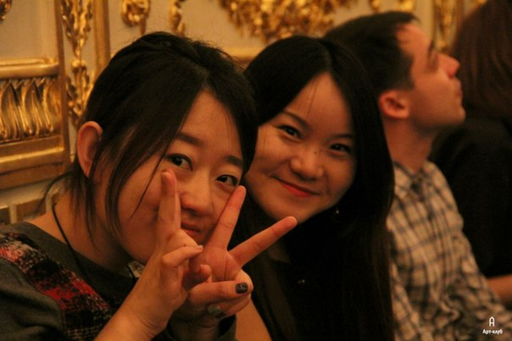
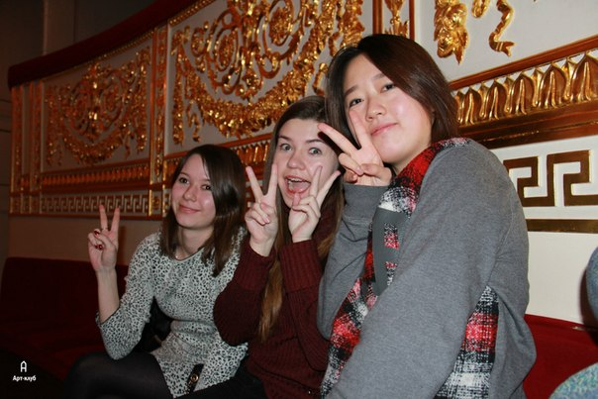
После лекции «арт-клуб» занял свои места в зрительном зале

Slide 12
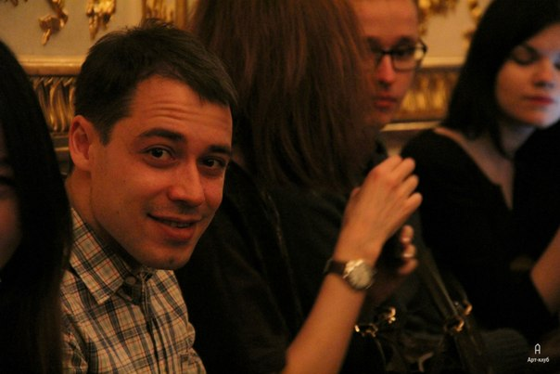
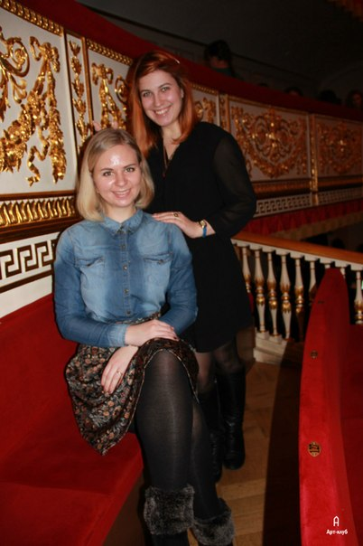
Заседания «Арт-клуба» посещают не только студенты ВШЖиМК, но и представители других факультетов – физический, математико-механический, ПМ-ПУ.

Slide 13
Наконец, началось главное событие вечера – спектакль в. Фокина «Женитьба»

Slide 14
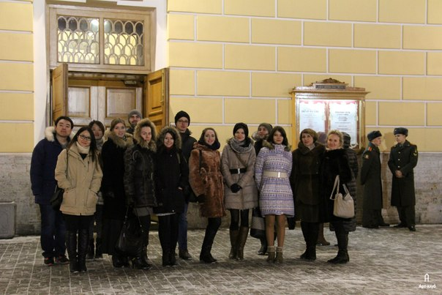
После спектакля развернулась дискуссия об увиденном, а наталья алексеевна разъяснила новаторские приемы режиссера. Гости разошлись довольными, пообещав обязательно прийти на следующее заседание!

Slide 15
Спасибо за внимание!
Презентацию подготовила Президент «Арт-клуба» Анастасия Самсонова. Выражаем благодарность за фотографии Ф. Ларину и О. Соловьевой.

